Slide 1



스페셜리스트 신규 클래스
화령사
(Ember Spirit)

Slide 2




목차
신규 클래스 - 화령사
1
2
3
4
개요
클래스 소개
아크패시브
스킬
기획 의도
전투의 방향성
클래스 컨셉
아이덴티티
깨달음
도약
각성기&초각성기
초각성 스킬
발화 스킬/강림 스킬

Slide 3
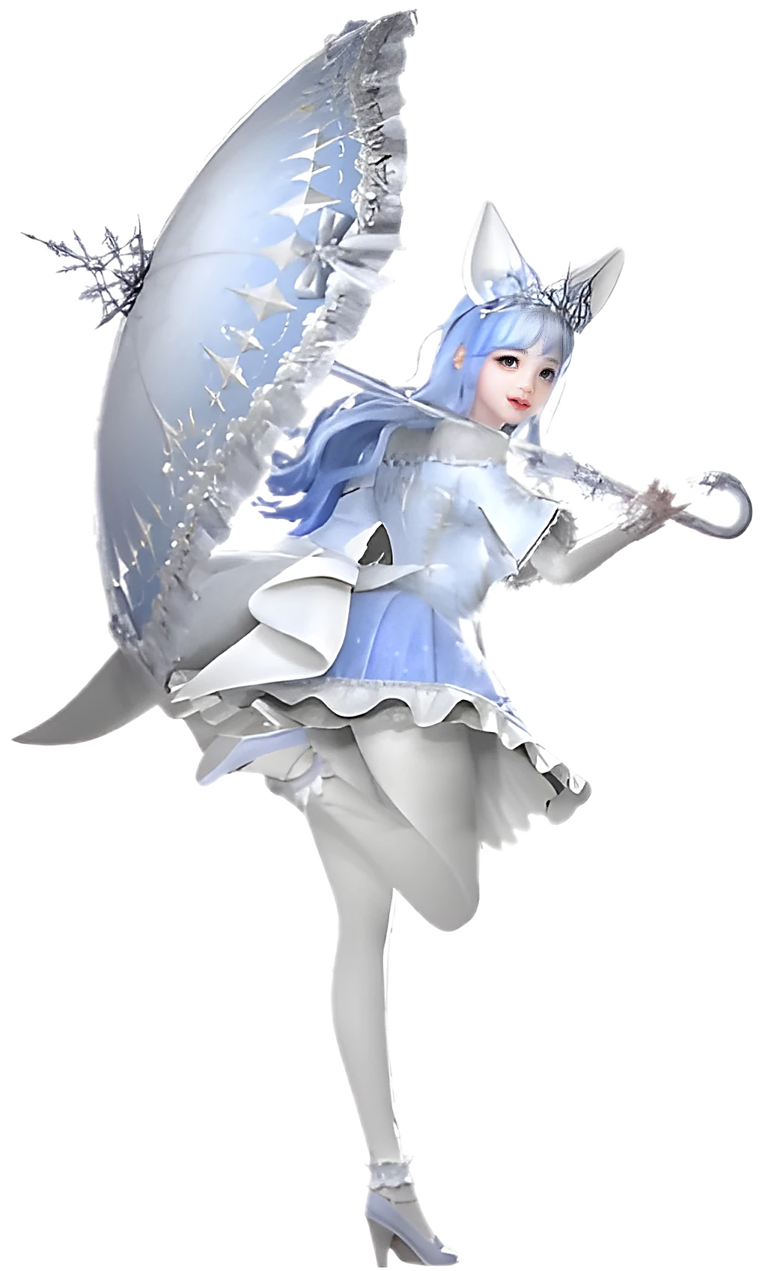









개요
기획 의도
신규 클래스 - 화령사
가을의 분위기가 느껴지는 클래스
< 도화가 >
< 기상술사 >
봄의 분위기
여름의 분위기
[깨달음 노드(직업각인)]
만개
꽃이 피어나는 이펙트
여름의 날씨와 관련 있는 스킬들
시원한 이펙트
스페셜리스트는 자연과 소통하는 컨셉의 클래스입니다. ‘도화가’는 봄의 분위기를, ‘기상술사’는 여름의 분위기를 선사합니다.
따라서, 스페셜리스트의 신규 클래스는 “가을”의 분위기가 느껴지는 클래스입니다.
* 이후 추가될 스페셜리스트의 또 다른 신규 클래스를 ‘겨울’의 분위기가 느껴지는 클래스로 기획할 수 있습니다.
* 4계절을 컨셉으로 활용하면 스페셜리스트의 자연과 소통하는 독특한 컨셉을 더욱 강조할 수 있습니다.
개요
클래스 소개
아크패시브
스킬

Slide 4
개요
기획 의도
신규 클래스 - 화령사
불과 영혼을 다루는 클래스
(화령 = 붉은 불꽃 / 영혼 = 푸른 불꽃)
개요
클래스 소개
아크패시브
스킬

Slide 5
개요
기획 의도
신규 클래스 - 화령사
깨달음 노드에 따라 전투 스타일이 크게 바뀌는 클래스
개요
클래스 소개
아크패시브
스킬

Slide 6
그래서 어떤 전투를 하는 캐릭터야?
시너지 딜러 컨셉 / 소환 딜러 / 비방향성 공격 캐릭터 / 피아노 딜러 / 아덴: 화령 현신 (불의 정령 사슴을 소환하고 사슴 주변에 마법진이 생긴다.) / 아크패시브 진화 4티어 노드 : x키 추가. 사슴과 소환수들을 소환 해제 한 후 사슴에게 에너지를 집중. 사슴은 지정한 위치에 강력한 공격)
스탯 : 신속, 특화
자신 주변에 마법진 형성. (기상술사 여우비 처럼)
소환수들은 마법진안에 위치를 우선함. 마법진 안에 있는 소환수들은 강해짐
마법진 안의 파티원에게 시너지 부여
퓨어 딜러 컨셉 / 방향성 공격 캐릭터 / 게이지 채워서 강력한 공격 / 사이클 딜러 / 아덴: 영혼의 그릇 (위대한 영혼들이 강림할 수 있는 그릇이 된다.) / 아크패시브 진화 4티어 노드 : 아덴 게이지가 두개로 증가.
스탯 : 특화, 치명
강림 스킬의 공격 속도는 신속 스탯, 파티원의 버프에 영향을 받지 않는다. 오로지 아덴의 버프에만 영향을 받는다.
강림 스킬은 기본적으로 경면, 피면, 상면
너무 흔해. 다른 전투 스타일을 생각해보자.

Slide 7




Slide 8
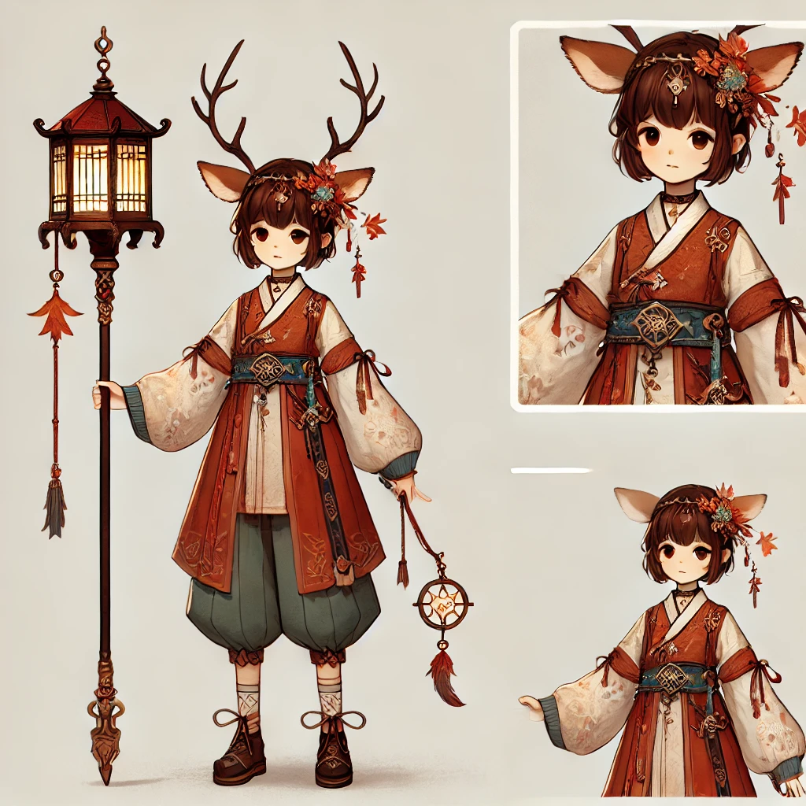

Slide 11

개요
클래스 소개
아크패시브
스킬
개요
클래스 소개
아크패시브
스킬
개요
클래스 소개
아크패시브
스킬

Slide 12
아크패시브에 관련 탭도 있으면 어떨까?
신규 시스템 <아크패시브 : 균형>
아크패시브 균형은 보석의 아크패시브화
클래스마다 사용하는 겁화/작열 보석의 개수에 따라 크게 달라지는 세팅 비용
겁화와 작열의 가격 차이 제거
합성 시 겁화/작열이 등장하는 확률 요소를 균형탭에 추가
전 구간 아크패시브화를 통한
기존의 보석을 획득하는 것 처럼 보석을 획득
장착은

